Slide 1


‘Standart Dosya Planı ve EBYS Uygulamaları’ Konulu
Uzaktan Eğitim-2021

Slide 2
STANDART DOSYA PLANI NEDİR
Kurumsal aktivitelerin ve bu aktiviteler sonucunda oluşan belgelerin kurumsal yapıya ve hiyerarşiye uygun olarak konusal açıdan sınıflandırılması için geliştirilmiş belge yönetim aracıdır.
Dosya Tasnif Planı olarak da adlandırabileceğimiz SDP, konusal açıdan sınıflandırmanın yanında belgenin tasfiye işlemini de belirlemektedir.
desimal dosyalama sistemidir.
Belgelerin,konularına göre sınıflandırılmasını amaçlayan
Standart Dosya Planı

Slide 3
Standart Dosya Planının Amaçları Nelerdir
Aynı konudaki belgelerin kamu kurum ve kuruluşlarında aynı numaralarla kodlanması sağlanmış olacaktır.
Standart dosya numaraları bütün kamu kurum ve kuruluşlarında aynı konuyu ifade edeceğinden, aranılan bilgi ve belgeye kolay, doğru ve hızlı bir şekilde ulaşılabilecektir.
Kurum ve kuruluşlar arasında düzenli, süratli, etkili ve verimli bir evrak, dosya ve haberleşme sisteminin kurulmasında bütünlük ve kolaylık sağlayacaktır.
Kurum ve kuruluşlar arasında evrak ve yazışmaların otomasyonu ve bilgi ağlarının oluşturulması çalışmalarına alt yapı oluşturacaktır. Kurumların yazışma ve dosyalama işlemlerinin standartlaşması, arşivlerde toplanan belgelerin düzenini de olumlu yönde etkileyecek, belgelerin arşivlerde ayıklanması, tasnifi, yerleşimi ve hizmete sunulmasında büyük kolaylıklar sağlayacaktır.
Kurum içi ve kurumlar arası evrak ve iş takibi kolaylaşacaktır. Aranan belge veya bilgi, aynı numarayı taşıyan belgeler arasında daha kısa bir sürede kolayca bulunabilecektir.

Slide 4
TEMEL KAVRAMLAR
BELGE
Bir bilgiyi içeren yazılmış, çizilmiş, görüntülü, sesli veya elektronik ortamlarda üretilmiş, kurumsal kayıt sistemine tabi delil teşkil edebilecek materyaldir.
DOSYA
Aynı konuyu ihtiva eden yazılar grubunu ifade eder.
DOSYA PLANI
Belgelerin, sistemli bir şekilde dosyalanmasını sağlamak üzere önceden hazırlanmış konu ve konu numaraları envanteridir.
SAKLAMA KODU
Standart dosya planı çerçevesinde oluşacak dosyaların saklanma sürelerinin belirtileceği kodlardır.
ANA DOSYA
Standart dosya planında koyu renkle belirtilip geneli ifade eden alt konulara ait dosyaların içine konulabileceği dosyaları ifade eder. Yazışma kodu olarak kullanılmayıp, sadece dosya üzerlerine yazılır.

Slide 5
Standart Dosya Planı Konuları
GENEL KONULAR
(000-099)
Her birimde var olması muhtemel dosyalardır. (Mevzuat işleri, Olurlar, Faaliyet raporları vs.)
ANA HİZMET KONULARI
(100-599)
Ana hizmet faaliyet alanlarına göre ilgili birimlerim (Tapu, Kadastro, Arşiv, Harita, Yabancı İşler Dai. Bşk.lıkları) görüş ve önerileri doğrultusunda oluşturulan dosyalardır. ( Tapu ve Kadastro İşleri (Genel),Yurtdışı İşlemleri,Harita ve Harita Bilgileri,Tapu Kayıt Transkrip Talepleri vs.)
DANIŞMA DENETİM VE YARDIMCI HİZMETLETLER
(600-999)
Teftiş, İç denetim, Hukuk; İnsan Kaynakları, Destek Hizmetleri, Strateji Dai. Bşk.lıkları vb. ile her kurum ve kuruluşta benzeri hizmet yürüten birimlere (Dış İlişkiler, Bilgi İşlem vb.) ait faaliyetler ve bu faaliyetlerle ilgili açılması gereken dosyalardır.(APK, Hukuk İşleri, Personel İşleri vs.)

Slide 6
Standart Dosya Planı Tasfiye İşlemleri
SÜREKLİ SAKLAMA
Belgenin saklama kriterlerinden bir veya birkaçı nedeniyle sürekli saklanacağını ve hiçbir şekilde imha edilmemesi gerektiğini ifade eder.
DEĞERLENDİRME
Belgenin ileri bir tarihte değerlendirmeye tabi tutulacağını ve tasfiye kararının bu değerlendirme sonucuna göre alınacağını ifade eder
İMHA
Belgenin saklama süresinin bitiminde imha edileceğini gösterir.
TRANSFER
Belgenin, üretildiği kurumdaki saklama süresinin bitiminde başka bir kuruma transfer edileceğini gösterir.

Slide 7
Saklama Kodları Nedir
A
Devlet Arşivleri Başkanlığı’na Gönderilir.
A1
Örnek Yıllar Gönderilir
A2
Örnek Seçilenler Gönderilir
A3
Özellikli Olanlar Gönderilir
B
KURUMDA SAKLANIR
C
Ayıklama İmha Komisyonunca Değerlendirilir
D
Devlet Arşivlerine Gönderilmez

Slide 8
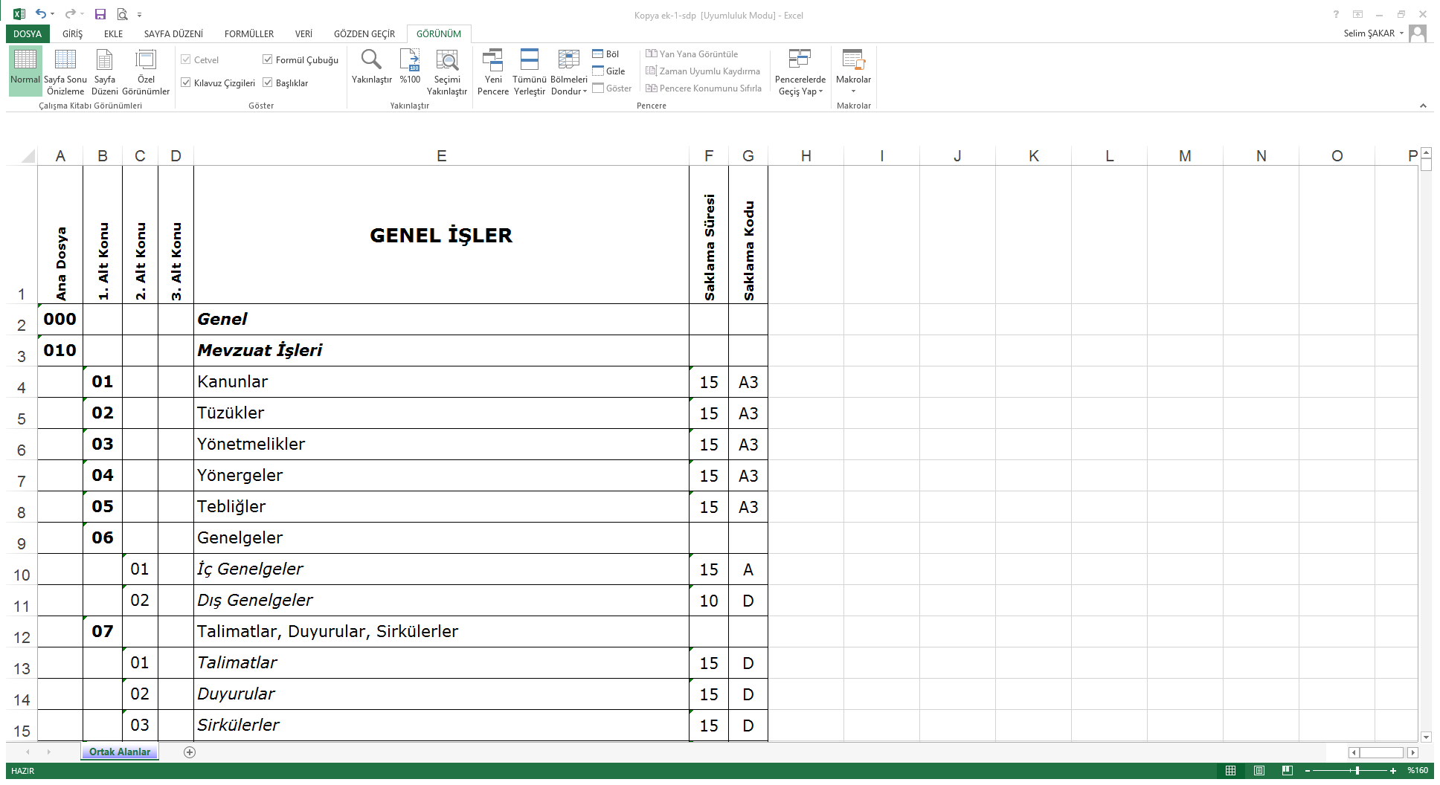
Saklama Kodları Nedir

Slide 9
Saklama Kodları Nedir
Planda geçen saklama süreleri, dosyanın kapandığı tarihten itibaren saklanması öngörülen süreyi (yıl) ifade eder.
100-599 sayısal aralığında tanımlanmamış faaliyetler için "ortak alanlardaki dosya kodları dikkate alınacaktır.
Dosya Planının 2. ve 3. alt bölünmelerinde ihtiyaç halinde "99 Diğer" adıyla dosya açılabilecektir.

Slide 10
Standart Dosya Planı Kullanımının Faydaları
İşlem gördüğü tarih ne olursa olsun ihtiyaç duyulan herhangi bir belgenin kolaylıkla bulunmasını sağlar.
Kurumun geçmişten bugüne faaliyetleri ile ilgili bilgi ve belge birikimi kontrol altına alınır.
09/10/2003 tarih ve 4982 sayılı Bilgi Edinme Kanunu ile karşılanması zorunluluk haline gelen vatandaşın bilgi ve belge talebi anında karşılanarak, demokrasilerin vazgeçilmez ilkesi olan şeffaf yönetim anlayışının sağlanmasına katkı sağlar.
Bilgi ve belgenin kontrol altında bulunması, idarenin alacağı kararlarda ayrıntılı bilgilenme imkanını sağlayarak, kararların doğru ve isabetli alınmasına etki eder.
Dosyalama yönetimi ile kurum ve kuruluşların verimi yükseltilerek, zaman ve iş kaybınının engellenmesi sağlanır.
Bilgi ve belgelere kısa sürede erişim imkanı sağlanarak zaman ve iş kaybının asgari seviyeye düşürülmesi sağlanır.

Slide 11
Standart Dosya Planı Kullanılmaması
İhtiyaç duyulan bilgi ve belgelere erişim mümkün olamaz.
Bilgi ve belgelere ulaşılamaması birey ve kurumların hak kaybına uğramasına neden olabilir.
Bilgi ve belge alt yapı eksikliği iş ve işlemlere de aynı oranda etki ederek, verimliliği azaltır.

Slide 12
Standart Dosya Planı Kullanılmaması
Kurumun ve toplum hafızasının yok olmasına sebebiyet verir.
Tarihi ve kültürel değerlerimizin yok olmasına sebep olur.
Arşiv iş ve işlemlerinin, arşiv mevzuatına uygun bir şekilde yürütülebilmesi imkanını ortadan kaldırır.

Slide 13
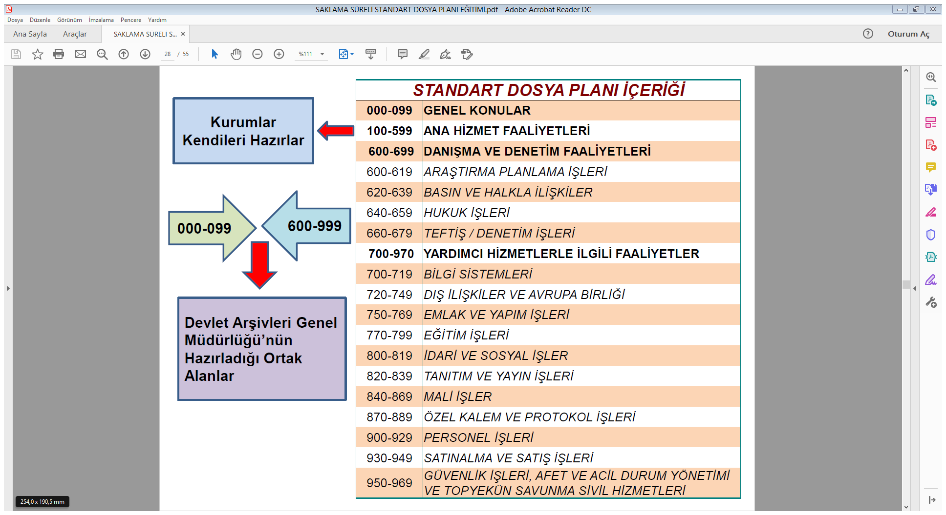
STANDART DOSYA PLANI İÇERİĞİ

Slide 14
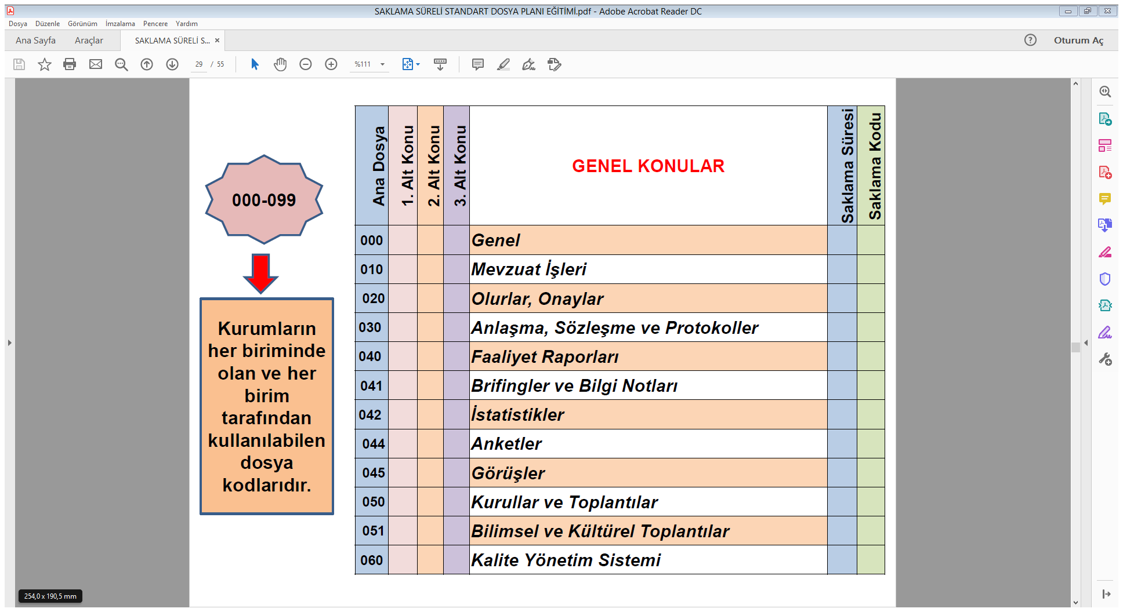
STANDART DOSYA PLANI İÇERİĞİ

Slide 15
Standart Dosya Planının Uygulanması
Planda, faaliyetin adı altında
Ana konular
Ana konuyla ilgili tali konular
Tali konularla ilgili daha alt konular
Birbirleri ile olan ilişkileri dikkate alınarak, bir araya getirilmiş ve numaralandırılmıştır

Slide 16

Standart Dosya Planının Uygulanması
Planda ana konular için 000 sayısal, Birinci, ikinci ve üçüncü alt konular için 00 sayısal karakter kullanılmıştır.
000 Ana Konu
Birinci, İkinci ve Üçüncü alt konular
00
00
00

Slide 17
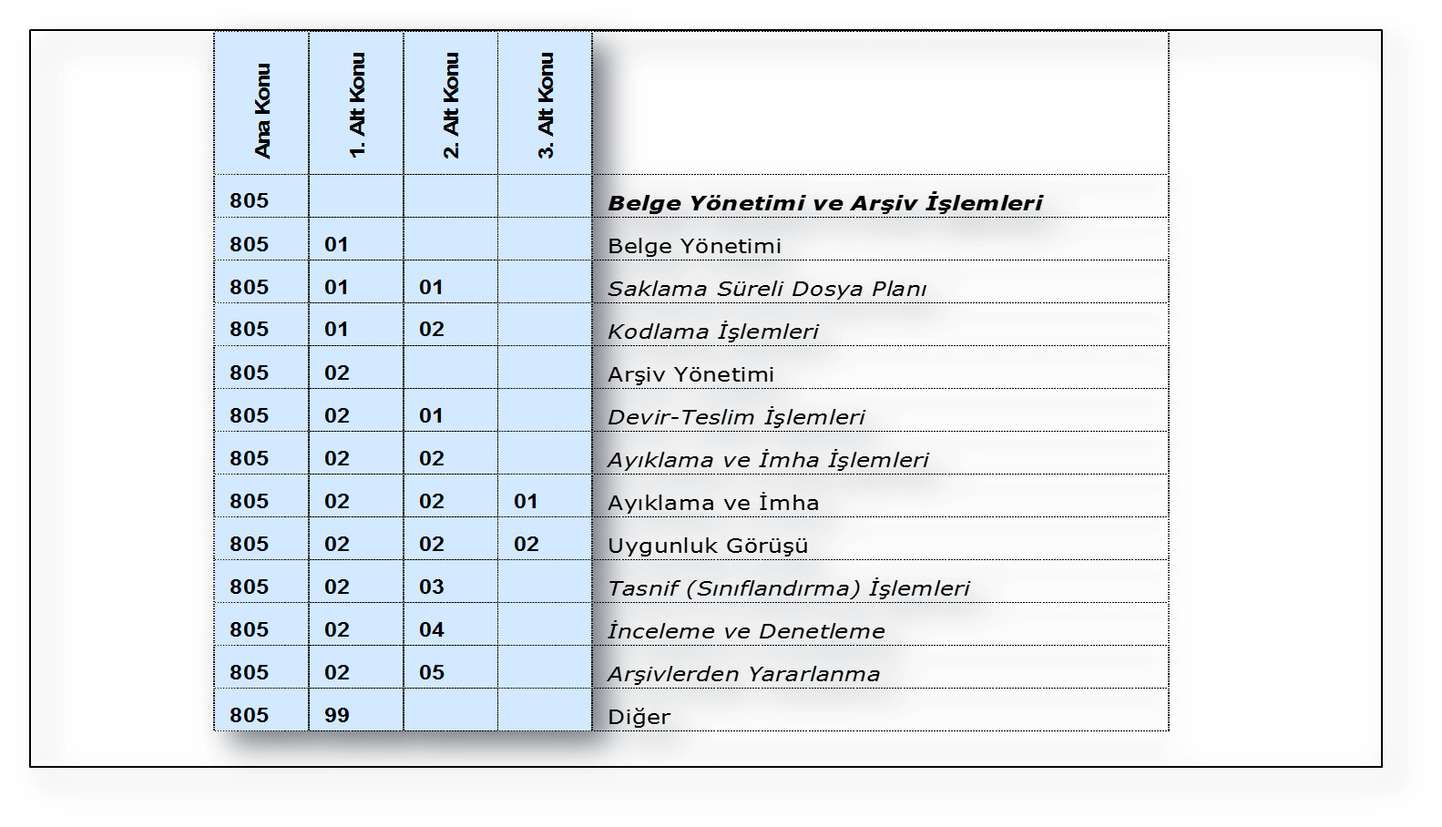
ÖRNEK UYGULAMA

Slide 18
ÖRNEK UYGULAMA
Hazırlanan yazılara dosya numarası tespitinde, dosya konusunun alt ayrımları yapılmış ise, yazının konusunu ifade eden alt ayrım kodları kullanılacaktır. (EBYS’de sistem tarafından bu zorunlu hale getirilmiştir.) Alt ayrımların geneli konumundaki dosya konusu yazışmalarda kullanılmayacak, alt ayrıma ait KONU yazılacaktır. Bu gibi durumlarda alt ayrımların geneli durumundaki konular yalnızca dosya numarası olarak kullanılabilecektir.

Slide 19
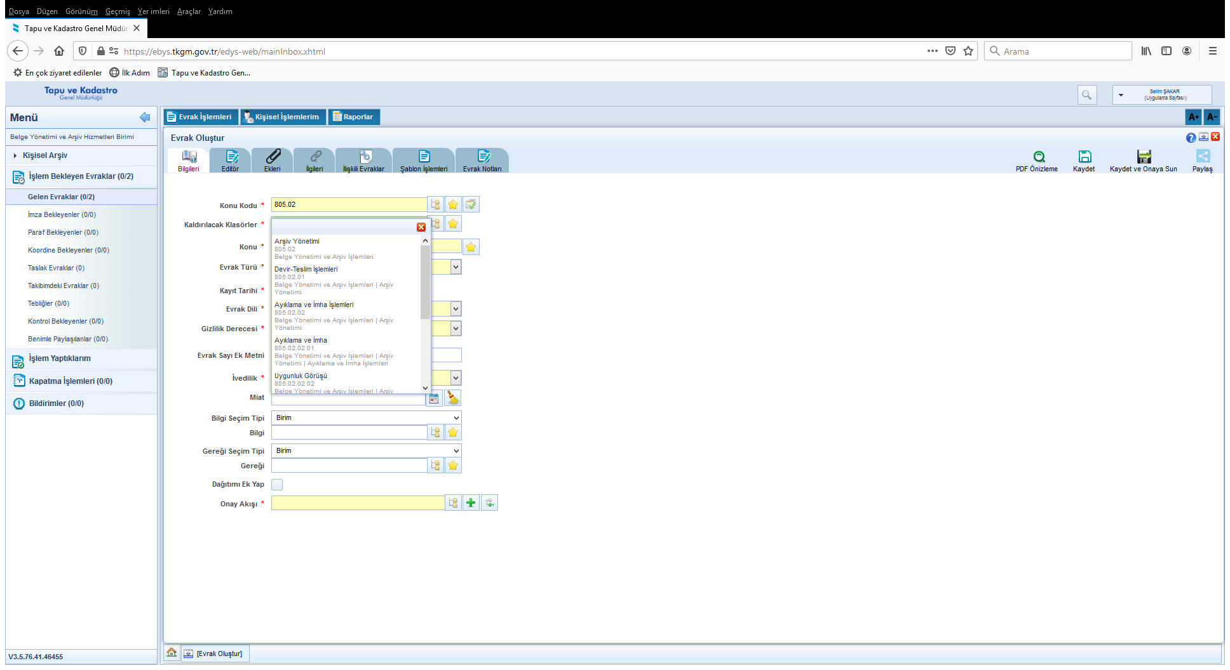
ÖRNEK UYGULAMA

Slide 20

Standart Dosya Planına Nasıl Ulaşabiliriz
1- Kurumlar, Kendi Kurumlarının Ayrıştırılmış Standart Dosya Planına Sekmesini Tıklayarak Erişebilirler.

Slide 21
Standart Dosya Planına Nasıl Ulaşabiliriz

Slide 22
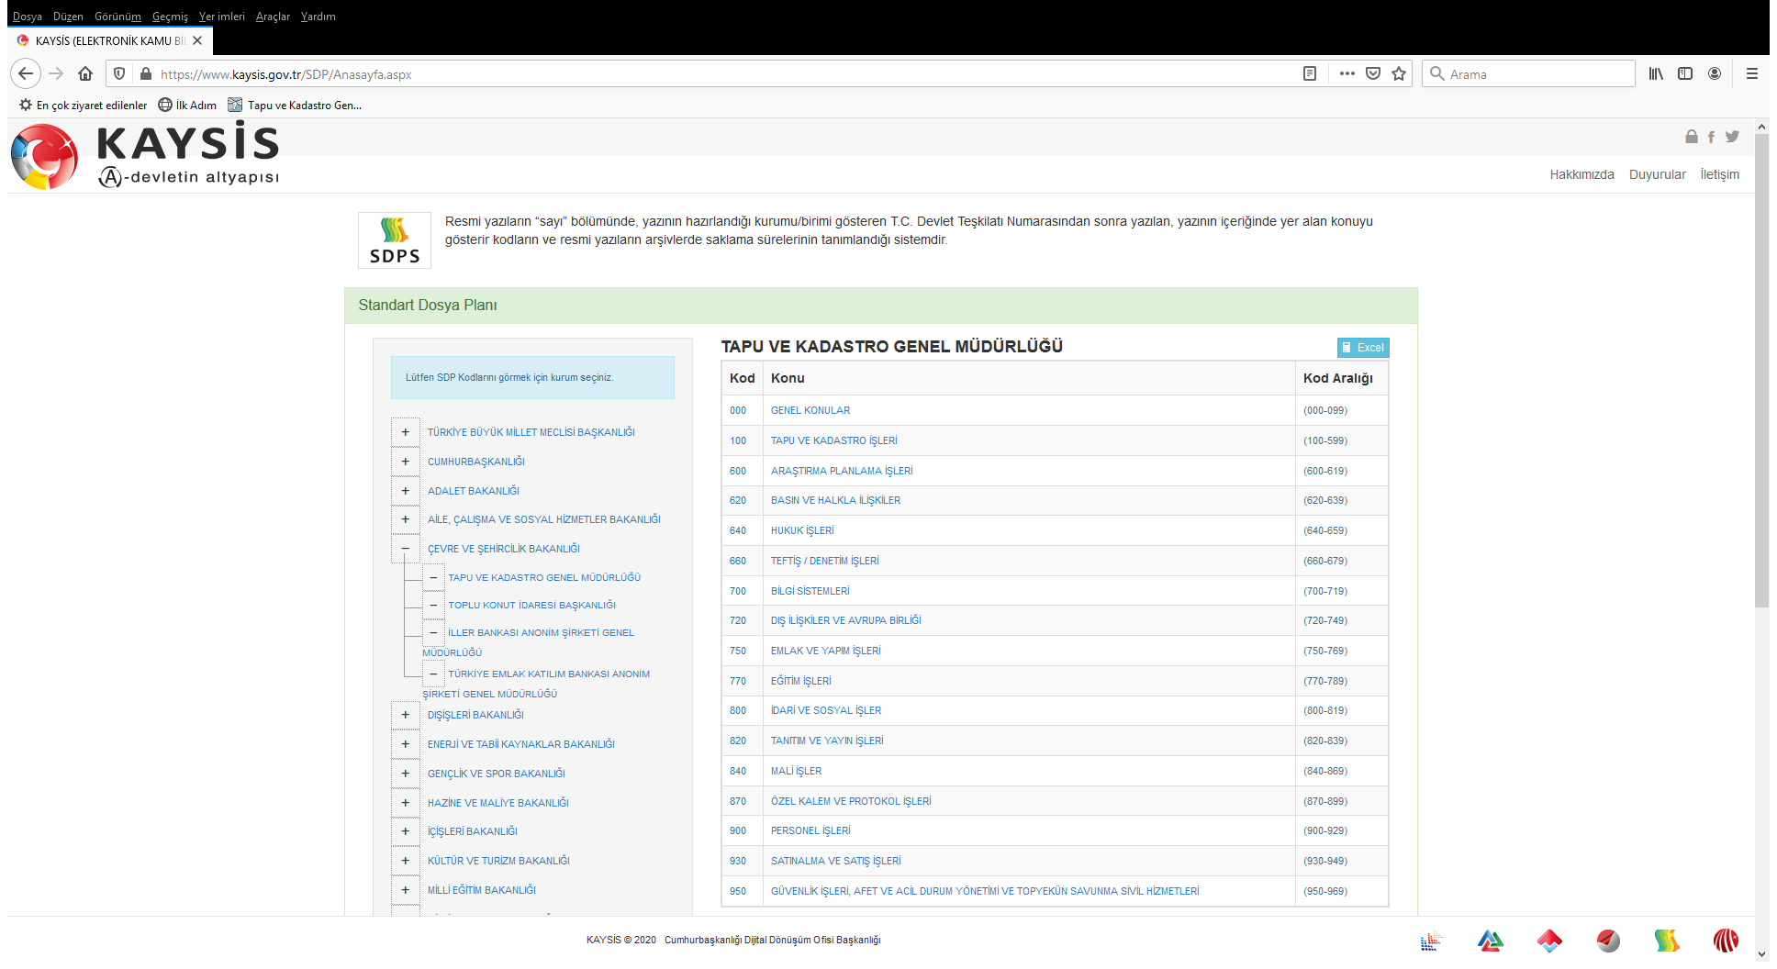
Standart Dosya Planına Nasıl Ulaşabiliriz

Slide 23
Standart Dosya Planına Nasıl Ulaşabiliriz
2- Tapu ve Kadastro Genel Müdürlüğümüzün Ayrıştırılmış Standart Dosya Planına Genel Müdürlüğümüz Web Sitesinde Bulunan Mevzuat Bilgi Sisteminden 2019/12 SAYILI ARŞİV HİZMETLERİ GENELGESİ EK 1 DEN ULAŞABİLİRİZ

Slide 24
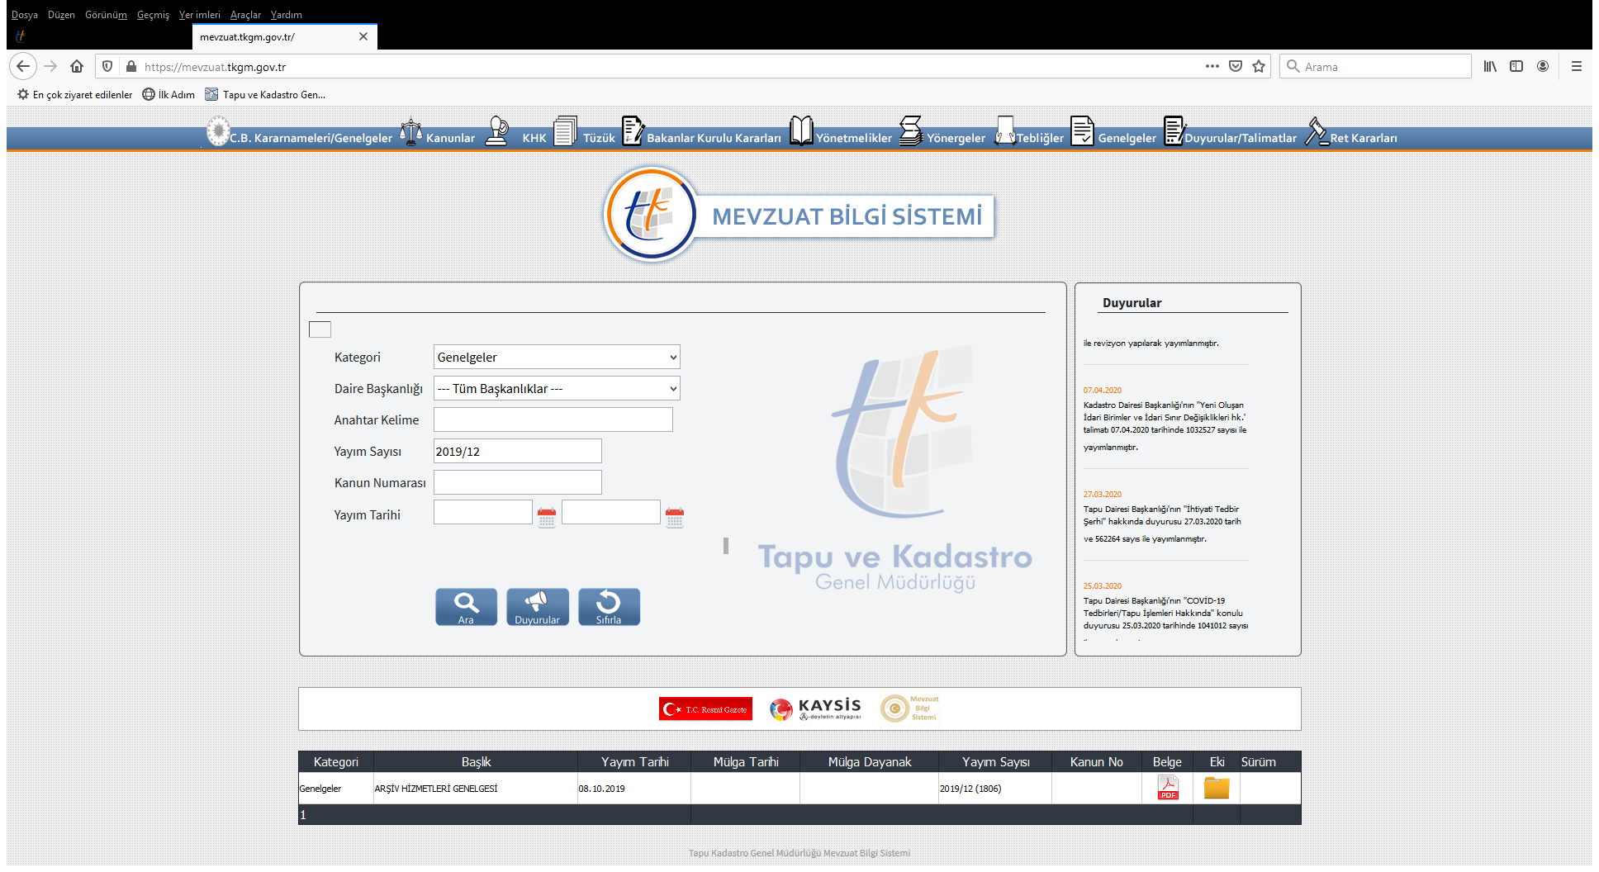
Standart Dosya Planına Nasıl Ulaşabiliriz

Slide 25
Standart Dosya Planına Nasıl Ulaşabiliriz
3-Ayrıştırılmış Standart Dosya Planına Arşiv Dairesi Başkanlığımızın WEB Sayfasındaki Mevzuat ve Dokümanlar Bölümündeki Genelgeler Kısmından da 2019/12 SAYILI ARŞİV HİZMETLERİ GENELGESİ EK 1 e Ulaşabiliriz.

Slide 26
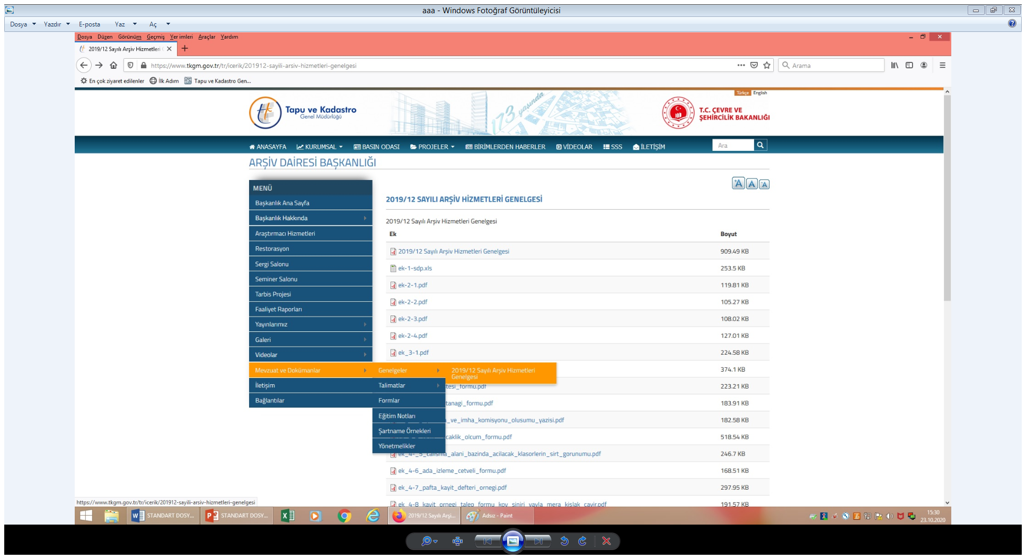
Standart Dosya Planına Nasıl Ulaşabiliriz

Slide 27
KURALLAR
Kurumca özel önem arz eden tanımlamalar (özel kodlar), aynı konulu dosyaların birbirinden ayrılması ve farklı konulardaki belgelerin bir arada tutulmasını sağlamak amacıyla köşeli parantez "[ ]" içinde kullanılabilecektir
Köşeli parantez, birime özel kodlamaların belirlendiği bir alanı ifade etmektedir. Bu tanımlamayı diğer birimler göremez.
Köşeli parantez içerisinde birden fazla tanımlama ve kodlamanın yapılması gerektiği durumlarda, her farklı kod “ ; ” (noktalı virgül) işareti ile birbirinden ayrılacaktır.

Slide 28
Aynı Konulu Dosyaların Birbirinden Ayrılması
903
903 [T.C. Kimlik Numarası]
Selim ŞAKAR’ın Personel Sicil Dosyası
903[Personel Sicil Numarası
Taner EMRE’nin Personel Sicil Dosyası

Slide 29
Aynı Konulu Dosyaların Birbirinden Ayrılması
Örneğin her farklı dava için ayrı dosya açılacak olup, dava sürecinin bütün aşamalarına ilişkin belgeler ait olduğu dava dosyasından takip edilecektir. Dava esas numaraları veya dava dosyalarını birbirinden ayırmaya yarayacak özel numaralar dosya numarasının ardından köşeli parantez ile kullanılabilecektir.
641 DAVA DOSYALARI
641 [KİŞİ/KURUM ADI]

Slide 30
Aynı Konulu Dosyaların Birbirinden Ayrılması
ÖRNEKLER;
622.01/69: Talep ve Şikayetler (Bayburt)
724.01.03/DE: Ülkelerle İşbirliği (Almanya)
050.02.04[54/351]: 54/351 sayılı Yönetim Kurulu Kararları
641.04[2004/13]: 2004/13 no’lu İdari dava dosyaları
903.07.02[C-46] : C-46 Sicil Numaralı Selvet Saraç’ın Yurt İçi Görevlendirmesi

Slide 31
UYARILAR
“020” yazışma kodu olmayıp, yalnızca dosya adı olarak kullanılacaktır.
Örneğin satın alma sürecinde alınması gereken bir Olur için “020 Olurlar, Onaylar” kodu kullanılamaz. Böyle bir durumda satın alma sürecinin ayrılmaz parçası dosyadan koparılmış olur.

Slide 32
UYARILAR
99 (DİĞER)
“99 Diğer” Kendinden önceki alt konuların hiç birini ilgilendirmeyen ancak ana konunun bir alt konusu durumundaki yazıların dosyalanması için kullanılır.
Bu kural 2. ve 3. alt bölünmeler için de aynı usulde uygulanır.
Planda, 2. ve 3. alt bölünmelerin sonunda “99 Diğer” adıyla dosya tanımlaması yapılmamıştır. Bu bölünmeler için de ihtiyaç halinde "99 Diğer" adıyla dosya açılabilir.
Dosya planında "diğer" adı ile ifade edilen dosya numaraları kullanılarak açılan dosyalar yıl sonunda birimlerince incelenip, yoğun yazışma sebebiyle plana eklenmesi zorunlu görülen konular belirlenmeli ve kurumun dosya planından sorumlu birimlere (Arşiv Dairesi Başkanlığı’na) bildirilmelidir.

Slide 33
UYARILAR
Kurum dışından gelen bir yazıda “100-599” sayısal aralığında tanımlanmış bir dosya numarasının, o kurumun ana faaliyetini ihtiva eden bir konu olduğu bilinmeli, bu dosya numarası cevabi yazılarda referans olarak alınmamalıdır.
Ana hizmet, yardımcı hizmet, danışma ve denetim faaliyetlerine ilişkin dosya konularının ilgili bulunduğu faaliyetin altında yer alması, bu faaliyetlere ait alanların sadece o hizmeti yürüten birimin kullanımına açık olduğu anlamına gelmemelidir. Birimlerin, asli faaliyetlerinin yer aldığı bölümlerin dışındaki dosya konuları ile de dosya açabilecekleri unutulmamalıdır.
Aynı dosya numarasını taşıyan belgelerin yoğunluğundan dolayı erişimin daha etkin sağlanabilmesi amacıyla dosya planında herhangi bir istisna getirilmemiş ise, coğrafik, alfabetik veya kronolojik dosyalama yapılabilecektir.
Dosya numarasının tespitinde, kurum içi veya kurum dışından gelen yazılardaki dosya numaraları BELİRLEYİCİ OLMAMALIDIR.

Slide 34
YAZIŞMALARIN ARŞİVLENMESİ
Yıl içerisinde herhangi bir faaliyet ile ilgili,
1- Az sayıda belge teşekkül etmesi durumunda ana konu adı altında dosya açılması ve belgelerin bu dosyada toplanmasını öngörmektedir.
Her faaliyet grubunun ilk dosyası konumunda bulunan ve üç karakter rakam ile kodlanan dosyalar, o faaliyet grubuna ait konu listesinden herhangi biri veya birkaçına ilişkin yapılan yazışmaların kendi konu numaraları ile dosya açılma yoğunluğuna erişmediği durumlarda dosyalanabilmesine imkan sağlamak amacıyla tanımlanmıştır.
Örneğin, yıl içerisinde “Merkez veya Bölge Arşivine İntikal Ettirilen Tapu Kütüğü İşlemleri” ne ait konularda az sayıda yazışma teşekkül etmesi durumunda “ 205 Merkez veya Bölge Arşivine İntikal Ettirilen Tapu Kütüğü İşlemleri” kodu ile açılacak bir dosyada bu belgelerin toplanması gerekmektedir.
2- Faaliyetle ilgili yoğun belge teşekkül etmesi halinde ise, alt konu başlıkları kullanılmak suretiyle dosya açılmasını öngörmektedir.
Örneğin, yıl içerisinde “805 Belge Yönetimi ve Arşiv İşlemleri” ne ait konularda çok sayıda yazışma teşekkül etmesinden dolayı yeni alt kodlar ( 805.02.02.01 Ayıklama İmha İşlemleri vb.) açılmak suretiyle belgelerin bu dosyalarda toplanması gerekmektedir.
3- Aynı konuya ait belgelerin yoğunluğu dikkate alınarak alt konulara göre dosyalanması gerektiği durumlarda coğrafik, alfabetik veya kronolojik ayrımlar yapılarak ayrı dosyalar açılabilecektir.

Slide 35
DOSYA SEÇİMİNİN ÖNEMİ
Oluşturulan yazıların içeriğine göre, en uygun olan Standart Dosya Planı kodu seçilmelidir. Seçilen kod yazının saklanacağı dosya içerisindeki yerini belirlediği gibi aynı zamanda saklama süresini de belirlemektedir.
ÖRNEKLER;
1- Yıllık İzine ait bir yazışma yapılması gerektiğinde seçilmesi gereken standart dosya planı kodu 903.05.01 yerine, EBYS de kolay kullanımdan kelime yazarak, çıkan seçeneklerden biri olan yıllık seçildiğinde (040.05 Yıllık Faaliyet Raporları) süresiz saklanması gereken yıllık izin dosyasında bulunamayacağı gibi, yanlış dosyalamadan dolayı 15 sene sonra imha işlemine tabi tutulacaktır.

Slide 36
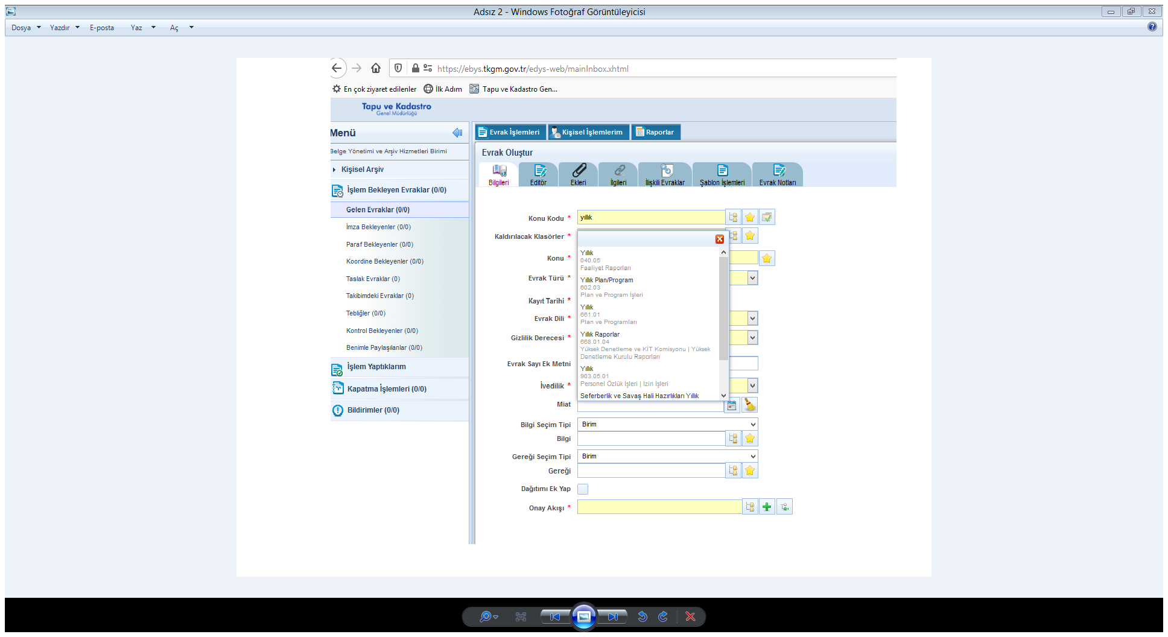
DOSYA SEÇİMİNİN ÖNEMİ

Slide 37
DOSYA SEÇİMİNİN ÖNEMİ
2- Tapu taleplerine ilişkin yapılacak bir yazışmada, Tasarrufi Kararlarına ( Red Kararları ) ait dosya planı kodu 110 yerine, yanlışlıkla 195.03 deki Tapu Kayıt Transkrip Talepleri Red Yazılarını seçersek, süresiz saklanması gereken Tasarrufi Kararlar (Red Kararları ), yanlış dosyalamadan dolayı 10 sene sonra imha edilmiş olur veya talebin reddine ilişkin bir işlem için de 110 seçilirse bu kez 15 yıl sonra imha işlemine tabi tutulması gereken bir evrakın süresiz saklanmasına yol açar.
3- Telefon, su, doğalgaz…vb. fatura ödemesi işlemlerini dosya planı kodu 849.01 ödeme işleri yerine, 811.01.01 deki İletişim ve Haberleşme İşleri alt kırılımında bulunan seçeneklerden biri (Telefon, İnternet…vb.) seçilirse, 15 sene saklanması gereken dosya 5 sene sonra imha edilmiş olur.

Slide 38
Sabrınız ve İlginiz İçin
Teşekkürler…
İsmail IŞIK (Tapu ve Kadastro Uzmanı)
Arşiv Dairesi Başkanlığı
Belge Yönetimi ve Arşiv Hizmetleri Birim Sorumlusu
0312 551 23 02

